Slide 1
Confluence Usage

Slide 2
Help Docs
Atlassian docs:
https://confluence.atlassian.com/alldoc/atlassian-documentation-32243719.html
Confluence Server doc:
https://confluence.atlassian.com/doc/confluence-server-documentation-135922.html

Slide 3
Confluence文档管理
需求
设计
开发
构建
运营
打包
测试
发布
web形式，wiki结构。
页面树
创建空间
创建页面
权限分配
Plug-in
工作流
分配任务
报告
空间space
页面page
页面page
页面page
页面page
页面page
页面page
页面page
Comala Workflow: https://wiki.comalatech.com/display/CW

Slide 4
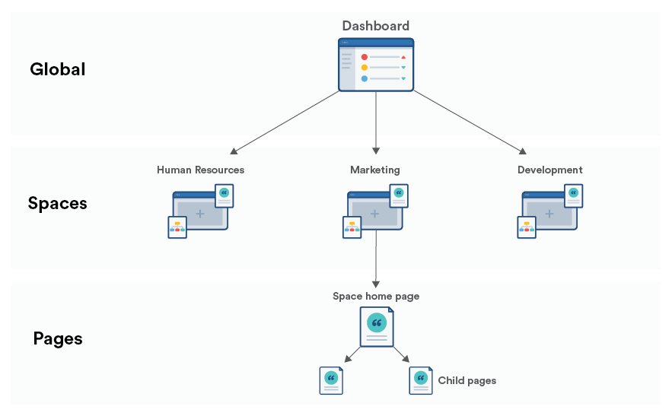
Examples

Slide 5
创建空间
空间->创建空间
空间类型
空白空间、团队空间、文档空间、知识库
空间数量无限制
空间权限
创建者默认为本空间管理员
系统管理员任何时候可编辑空间权限
链接相关空间
启用Spaces List Macro获得空间列表
启用Content Report Table Macro链接带有相应label的页面。

Slide 6
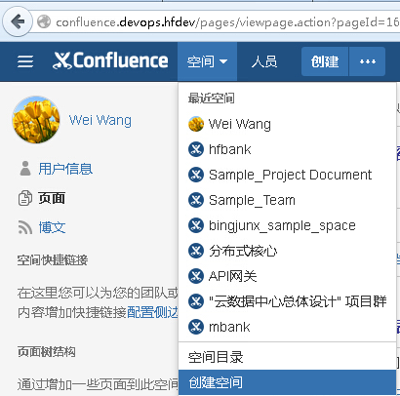
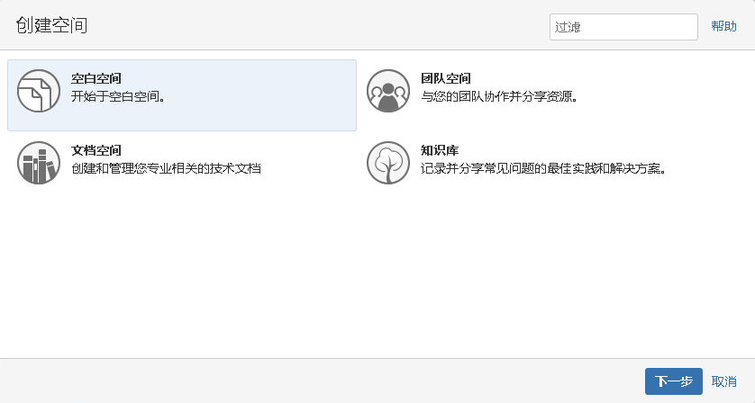
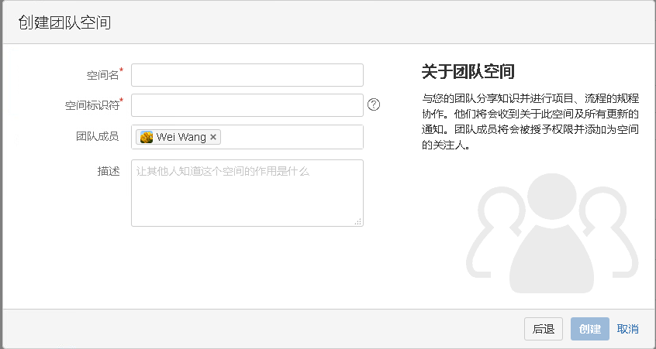
创建空间
1. 选择“空间”菜单->“创建空间”
①
2. 选择空间类型
②
3. 填写空间相关信息
③

Slide 7
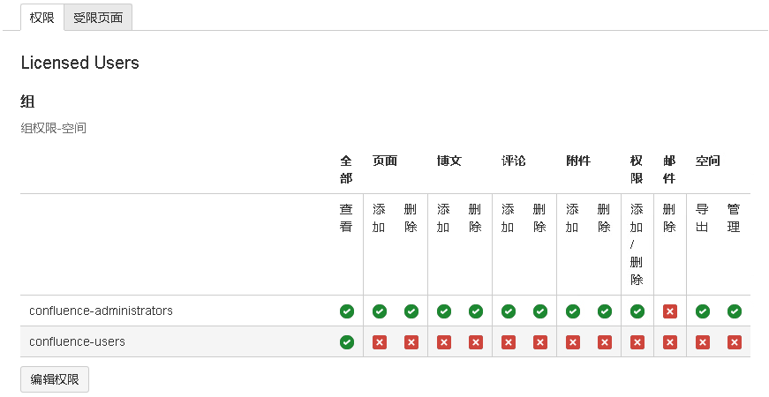
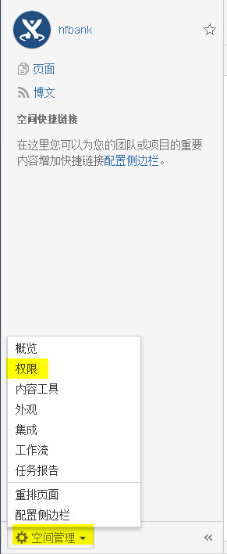
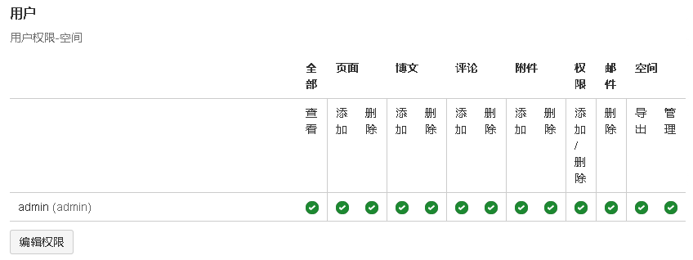
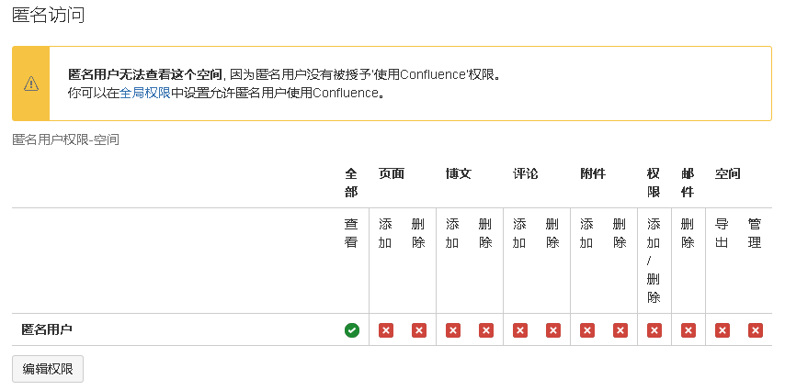
空间权限
空间管理-权限
组权限
①
进入空间，点击左下角 “空间管理”，选择“权限”。
设置组权限、用户权限、匿名权限。
用户权限
匿名权限

Slide 8
为空间分类
创建/修改空间时可以指定label
系统会为每个label创建一个space category。
使用Label可以关联相似space，便于查找。

Slide 9
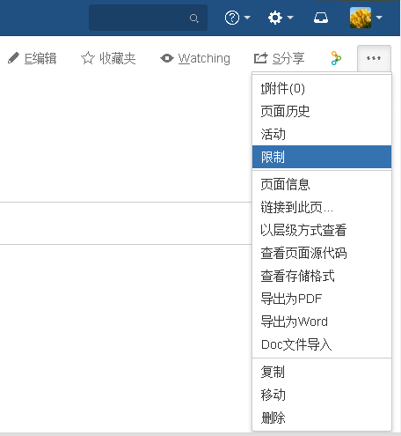
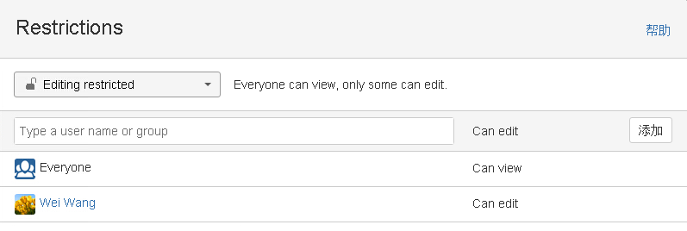
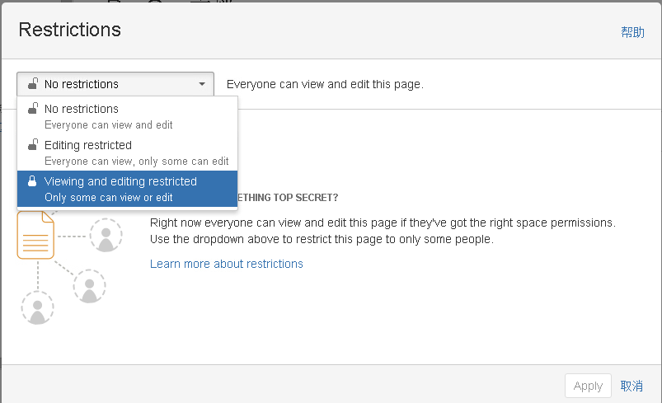
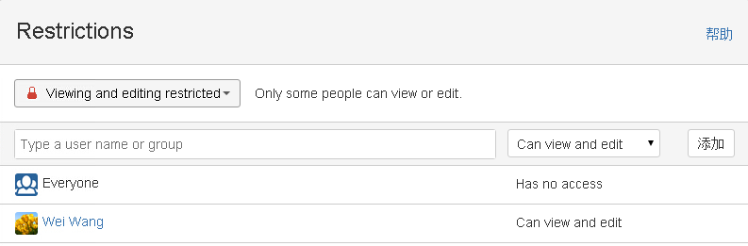
页面限制
进入页面->右上角（…）->限制
选择限制类型
Editing restricted
Viewing and editing restricted
No restriction: 无限制
Editing restricted: Everyone可读，指定人员可编辑
Viewing and editing restricted: 仅指定人员可读/编辑

Slide 10
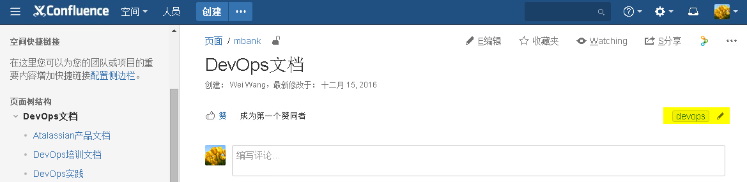
为页面添加label
进入指定页面
页面底部右下角添加label

Slide 11
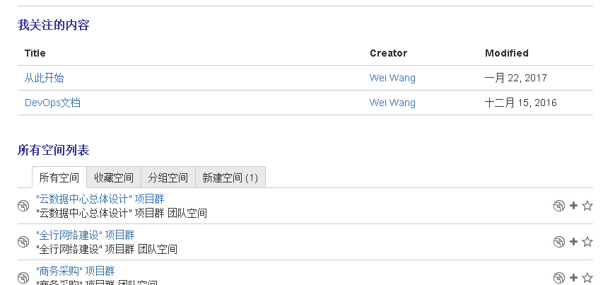
为页面添加宏
进入选定的空间
选择某一页面
编辑->插入->其它宏
可按个人需求添加诸如获取所有空间列表，获取指定label的页面列表等

Slide 12
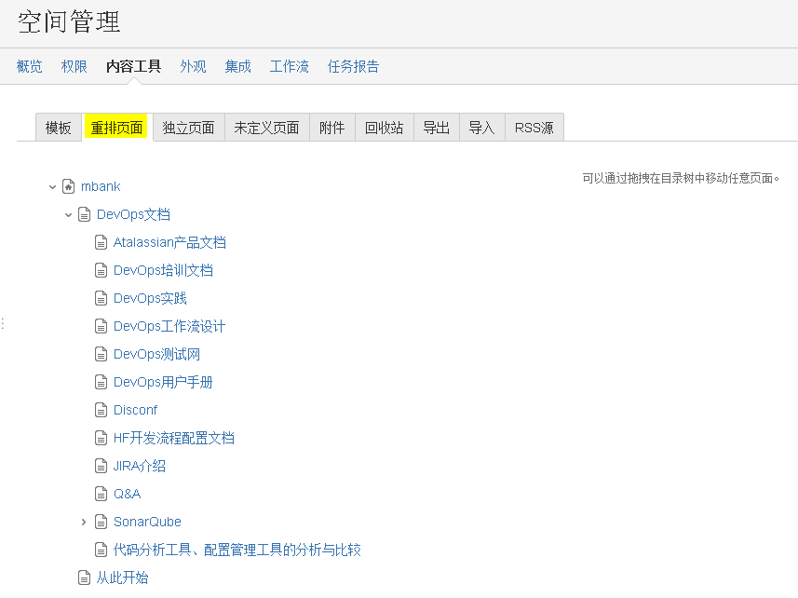
重排页面
空间管理->内容工具->重排页面

Slide 13
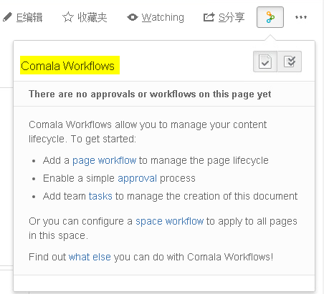
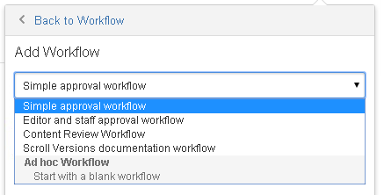
为页面添加工作流
为页面添加工作流，用于审批等。
进入页面，点击右侧图示图标，设定页面工作流。
Comala Workflows
添加页面工作流Add a page workflow（系统自带工作流类型如下）：
Simple approval workflow
Editor and staff approval workflow
Content Review Workflow
Scroll Versions documentation workflow
Ad hoc Workflow
Start with blank workflow
一个简单的审批流程Enable a simple approval process
添加团队任务Add team task

